Slide 1
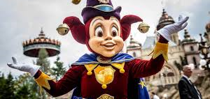
De Efteling Project Art & Design

Slide 2
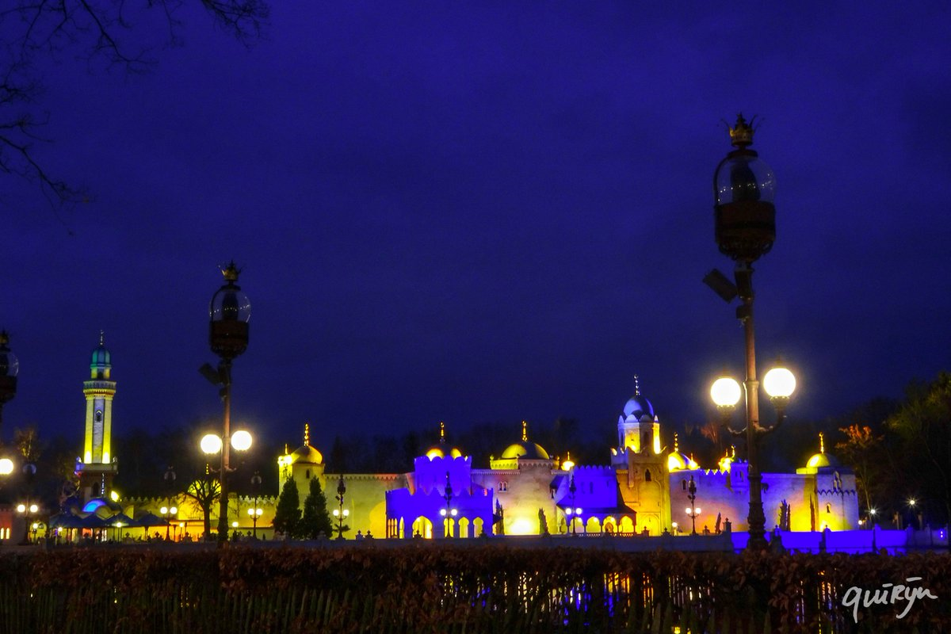
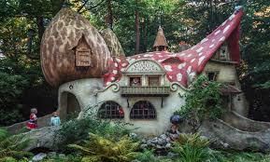
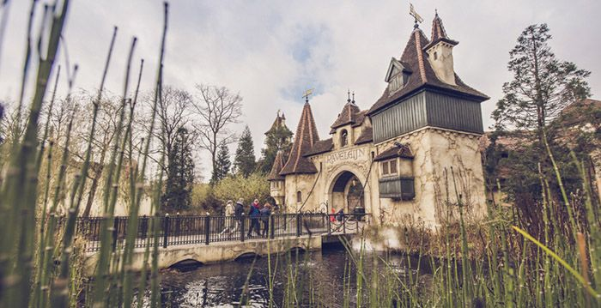
Ontwerp je eigen rijk
Casus: De Efteling vraagt jou om een nieuw 6e rijk te bedenken en te ontwerpen.

Slide 3
Ontwerp je eigen rijk
Stap 1:
Vorm een groepje van 2 á 3 leerlingen.
Efteling bestaat uit een 5-tal rijken. Welke zijn dit? Hoe komen ze aan hun naam? Eén groepslid maakt een Word-document aan waarin antwoord wordt gegeven op deze vragen.
Stap 2:
Wat wordt het thema van jullie nieuwe rijk? Bedenk een naam met je groepje.
Er gaat altijd een verhaal aan vooraf. Hierdoor kom je op een naam voor je rijk, dus een goed verhaal is belangrijk!
Zet ook dit in het Word-document.
Stap 3:
Je weet nu welk thema je rijk krijgt. Maar wat komt erin? Maak een lijst met de namen van de attracties en de faciliteiten die in jouw rijk komen. Zet ook dit in Word. Deel dit document met alle groepsgenoten. Zet dit vervolgens in de map van Art& Design.
Stap 4:
Zorg ook voor afbeeldingen in de vorm van een collage. Denk aan de sfeer die je met je rijk wilt laten overbrengen. Zoek afbeeldingen van kleur/textuur/vormen/etc. Zet in het midden van de collage de naam van het rijk.

Slide 4
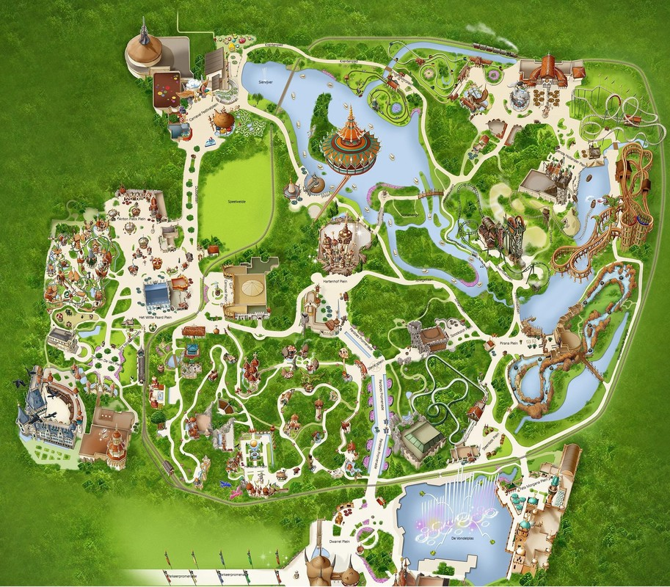
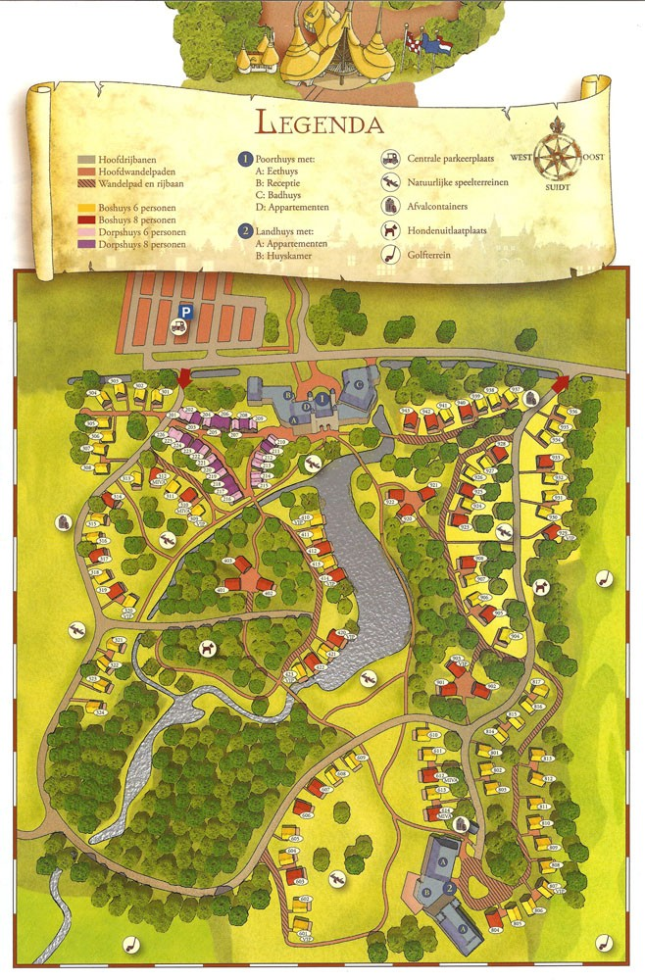
Stap 5:
Op de dia hiernaast zie je de plattegrond van de Efteling. Bedenk eens waar je je 6e rijk zou plaatsen.
Stap 6:
Teken in grote lijnen de plattegrond van je 6e rijk met HB-potlood op A3-formaat. Ook moet er een legenda bij zitten. Je krijgt van de docent een tekenvel. Je werkt het geheel uit in kleur.

Slide 5
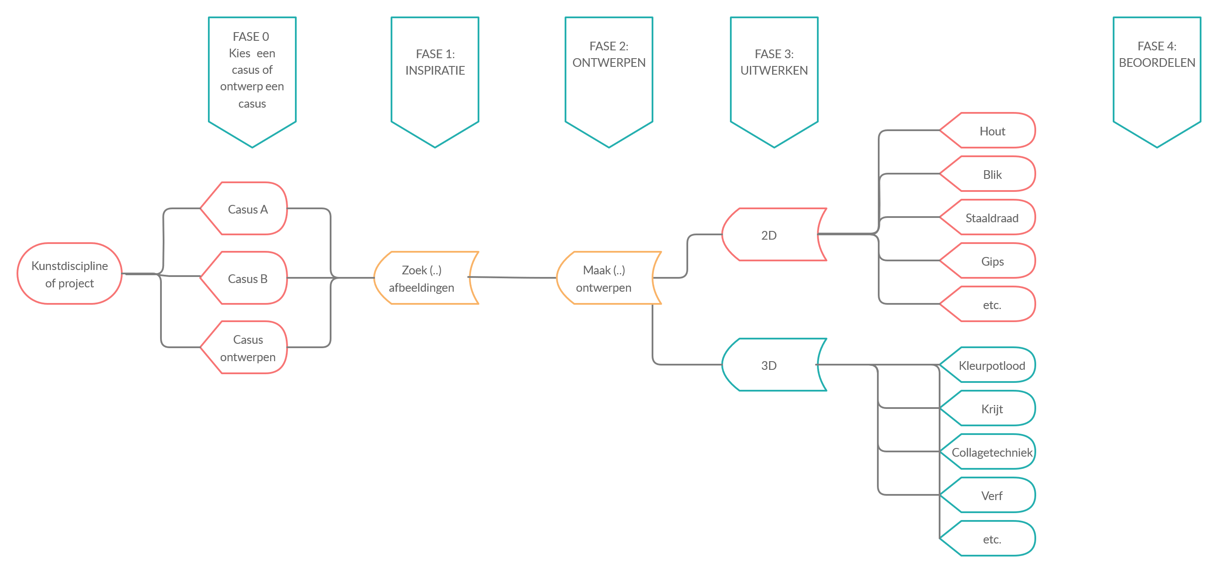

Slide 6
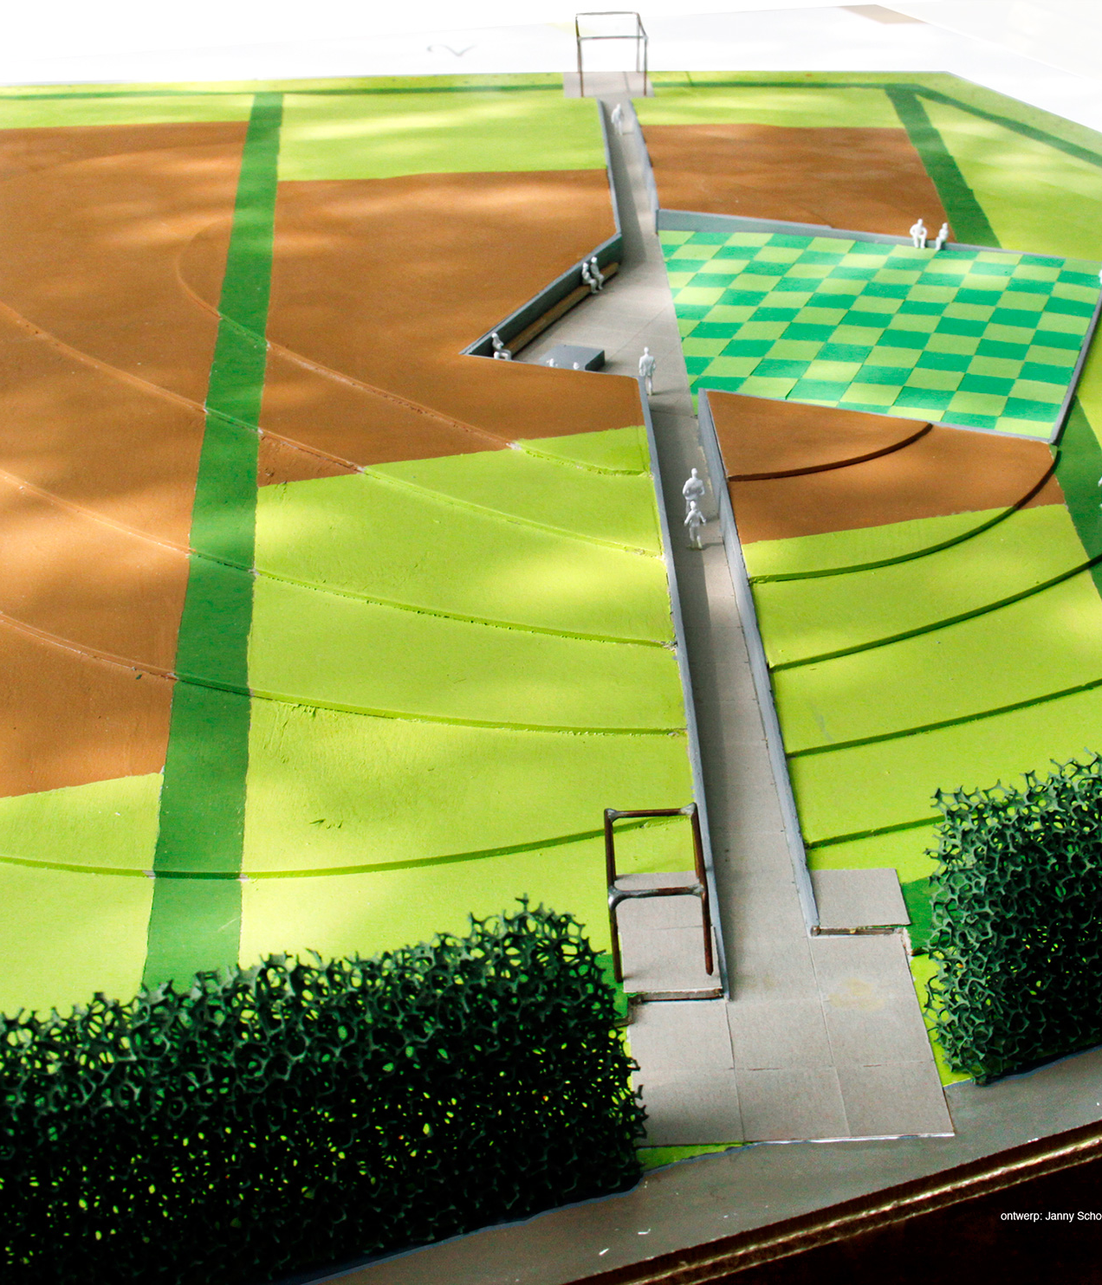
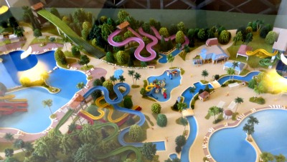
CASUS: Maquette
De directie van de Efteling is erg enthousiast over je plan van de 6e rijk. Ze vragen je daarom om een maquette te maken van je rijk.

Slide 7
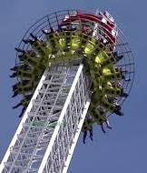
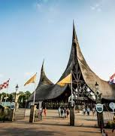
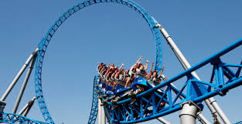
CASUS: Schaalmodel attractie
De directie van de Efteling is erg enthousiast over je plan van de 6e rijk. Ze vragen je daarom om een schaalmodel te maken van een attractie uit het 6e rijk.

Slide 8
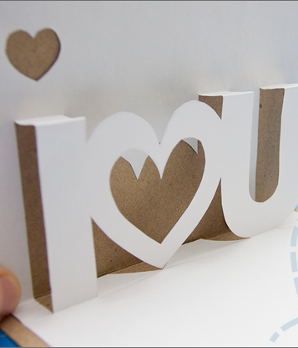
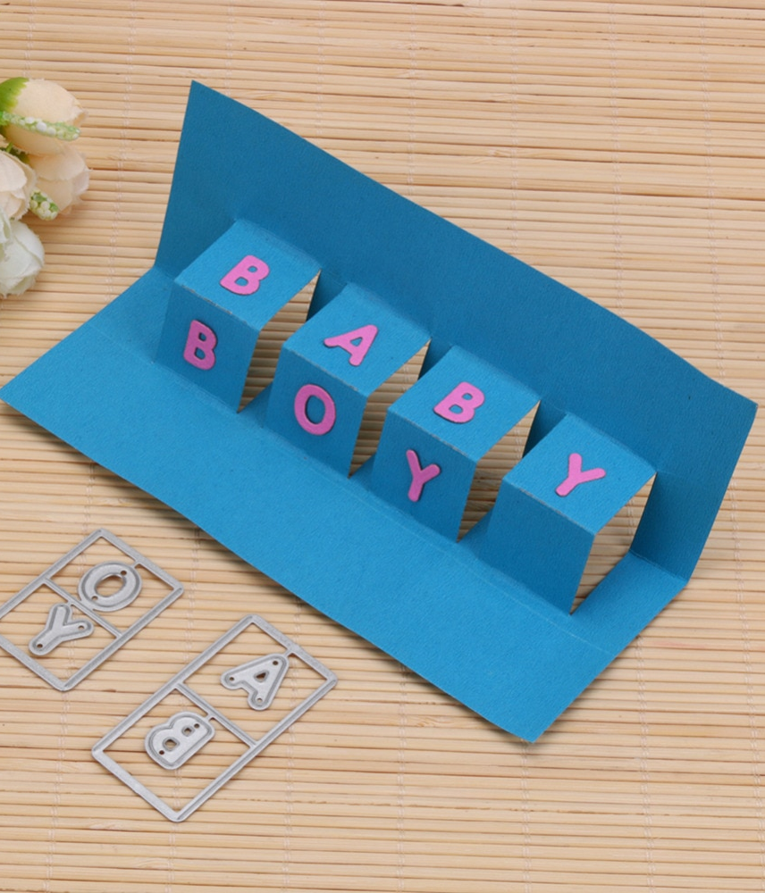
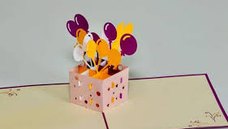
CASUS: Pop up-kaart
De PR-afdeling van de Efteling wilt graag dat je een pop up-kaart ontwerpt om je 6e rijk op een opvallende manier te promoten.

Slide 9
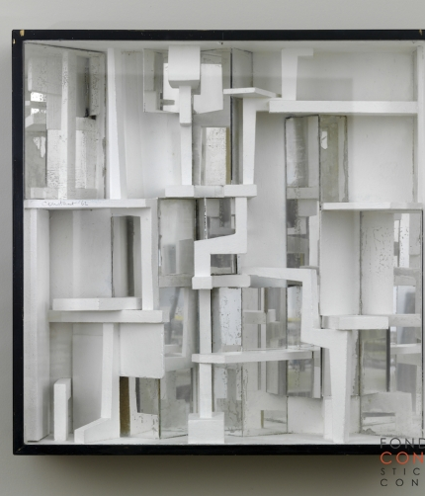
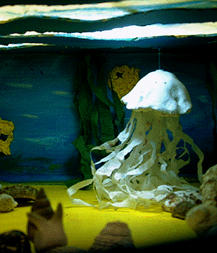
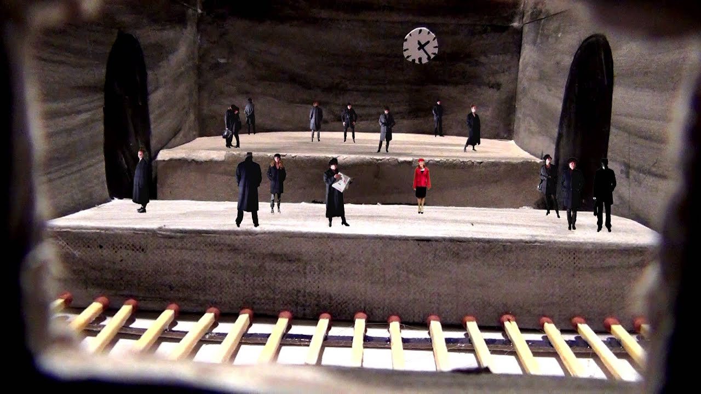
CASUS: Kijkdoos
Maak een kijkdoos om een de directie van de Efteling een nog betere sfeerimpressie te geven van je 6e rijk.

Slide 10
CASUS:…?
Heb je een ander idee? Overleg met je docent!

Slide 11
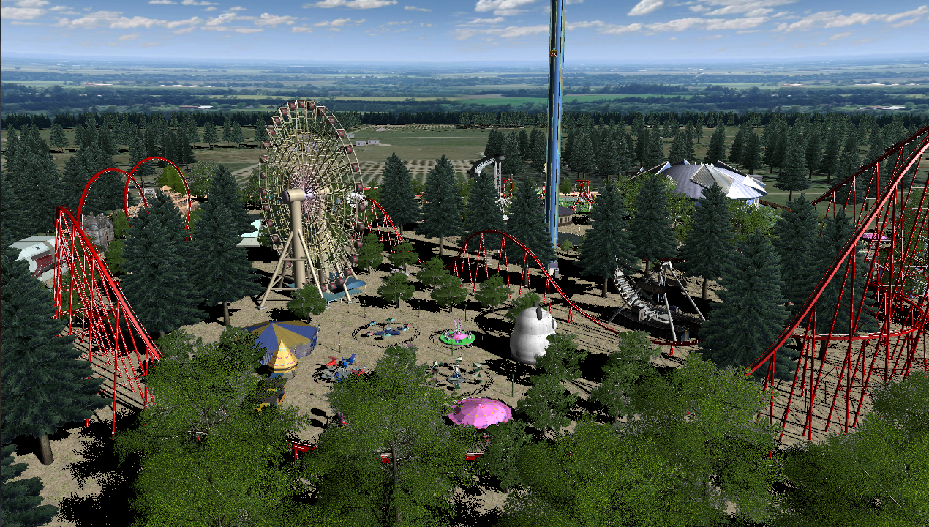
Klaar…?
Ontwerp je zesde rijk met het gratis programma
‘Maximum Roller Coaster’

